Slide 1
أَلسَّلاَمُ عَلَيْكُمْ وَرَحْمَةُ اللهِ وَبَرَكَاتُهُ

Slide 2
أُرَحِّبُكُمْ فِىْ فَصْلِ الْيَوْمِ
أَهْلًا وَسَهْلًا

Slide 3
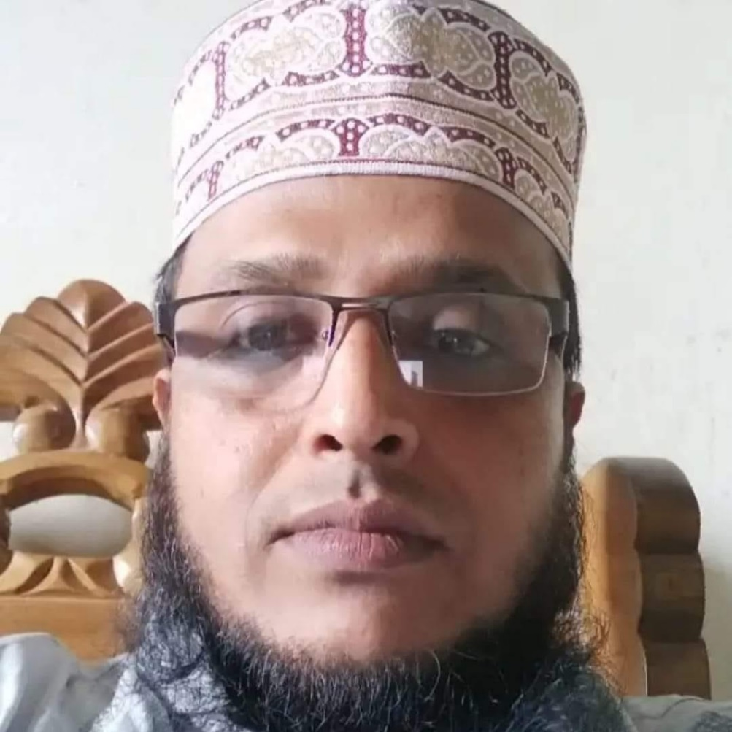
تَعْرِيْفُ الْمُدَرِّسِ
محمد ابو طاهر فاروقى
مخاضر العربى
لمدرسة الواجدية عالية
بايذيد _ شيتاغونغ
جوال: 01819358095
Email: taherfaruky8@gmail.com

Slide 4
تعريف الدرس
الصف: الصف التاسع بمرخلة الداخل
الموضوع : اللغة العربية الاتصالية
الوحدة الاولى : الدرس الثاني
الوقت :45 دقيقة
التاريخ : 28\01\2018

Slide 5
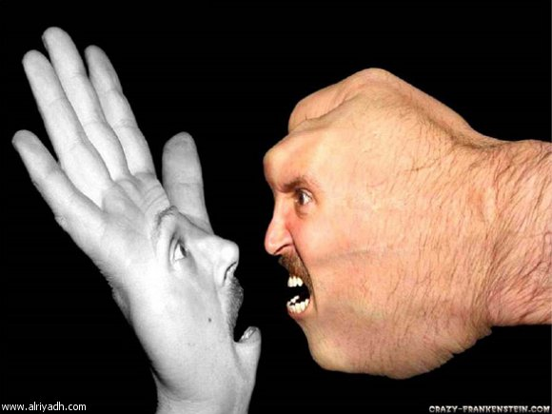
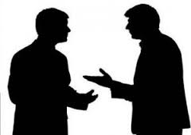
أُنْظُرُوْا إِلَى التَّصَاوِيْرِ التَّالِيَّةِ
مَاذَا يُقَالُ لِهؤُلَاءِ التَّصَاوِيْرِ ؟
يُقَالُ لِهؤُلَاءِ التَّصَاوِيْرِ «أَلْحِوَارَاتُ» أَو الْمُكَالِمَاتُ

Slide 6
مَا يُسْتَفَادُ مِنَ الدَّرْسِ
(أ) يَتَعَلَّمُ الطُّلَّابُ مِنَ الدَّرْسِ بِالسُّوِرِ الْمَكِّيَّةِ وَالْمَدَنِيَّةِ.
(ب) وَيَتَعَلَّمُ الطُّلَّابُ مِنَ الدَّرْسِ خَصَائِصُ السُّوِرِ الْمَكِّيَّةِ وَالْمَدَنِيَّةِ
(ج) وَيَتَعَلَّمُ الطُّلَّابُ مِنَ الدَّرْسِ مَا هِى اَطْوَلُ السُّوْرَةِ وَأَقْصَرُهَا.
(د) وَيَتَعَلَّمُ الطُّلَّابُ مِنَ الدَّرْسِ فِىْ كَمْ سَنَةٍ تَمَّ نُزُوْلُ الْقُرْانِ عَلى رَسُوْلِ اللهِ صَلَّى اللهُ عَلَيْهِ وَسَلَّمَ.
(و) وَيَتَعَلَّمُ الطُّلَّابُ مِنَ الدَّرْسِ مَنِ الَّذِىْ رَتَّبَ سُوَرَ الْقُرانَ.
(ه) وَيَتَعَلَّمُ الطُّلَّابُ مِنَ الدَّرْسِ مَنِ الَّذِىْ أَمَرَ بِجَمْعِ الْقُرانِ.

Slide 7
دَرْسُ الْيَوْمِ
الحوار : أَلْقُرانُ كِتَابُ اللهِ
أَلْأَلْفَاظُ اللَّازِمِةُ مَعَ اللُّغَةِ الْوَطَنِيَّةِ
অনুবাদসহ
بِالتَّرْجُمَةِ:
أَجْوَدُ :
أَحْسَنُ:
نَزَلَتْ:
أَطْوَلُ:
أَقْصَرُ:
رَتَّبَ:
جَمَعَ:
উত্তম
উত্তম, তুলনামূলক ভালো
নাযিল হয়েছে
বেশি দীর্ঘ
খাটো, তুলনামূলক সংক্ষিপ্ত
বিন্যাস করেছেন
একত্রিত করা

Slide 8
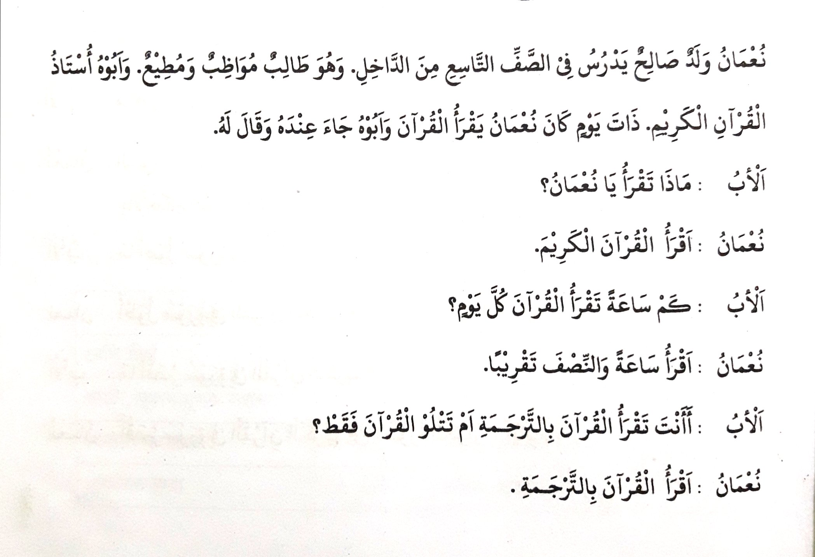
الحوار : أَلْقُرانُ كِتَابُ اللهِ

Slide 9
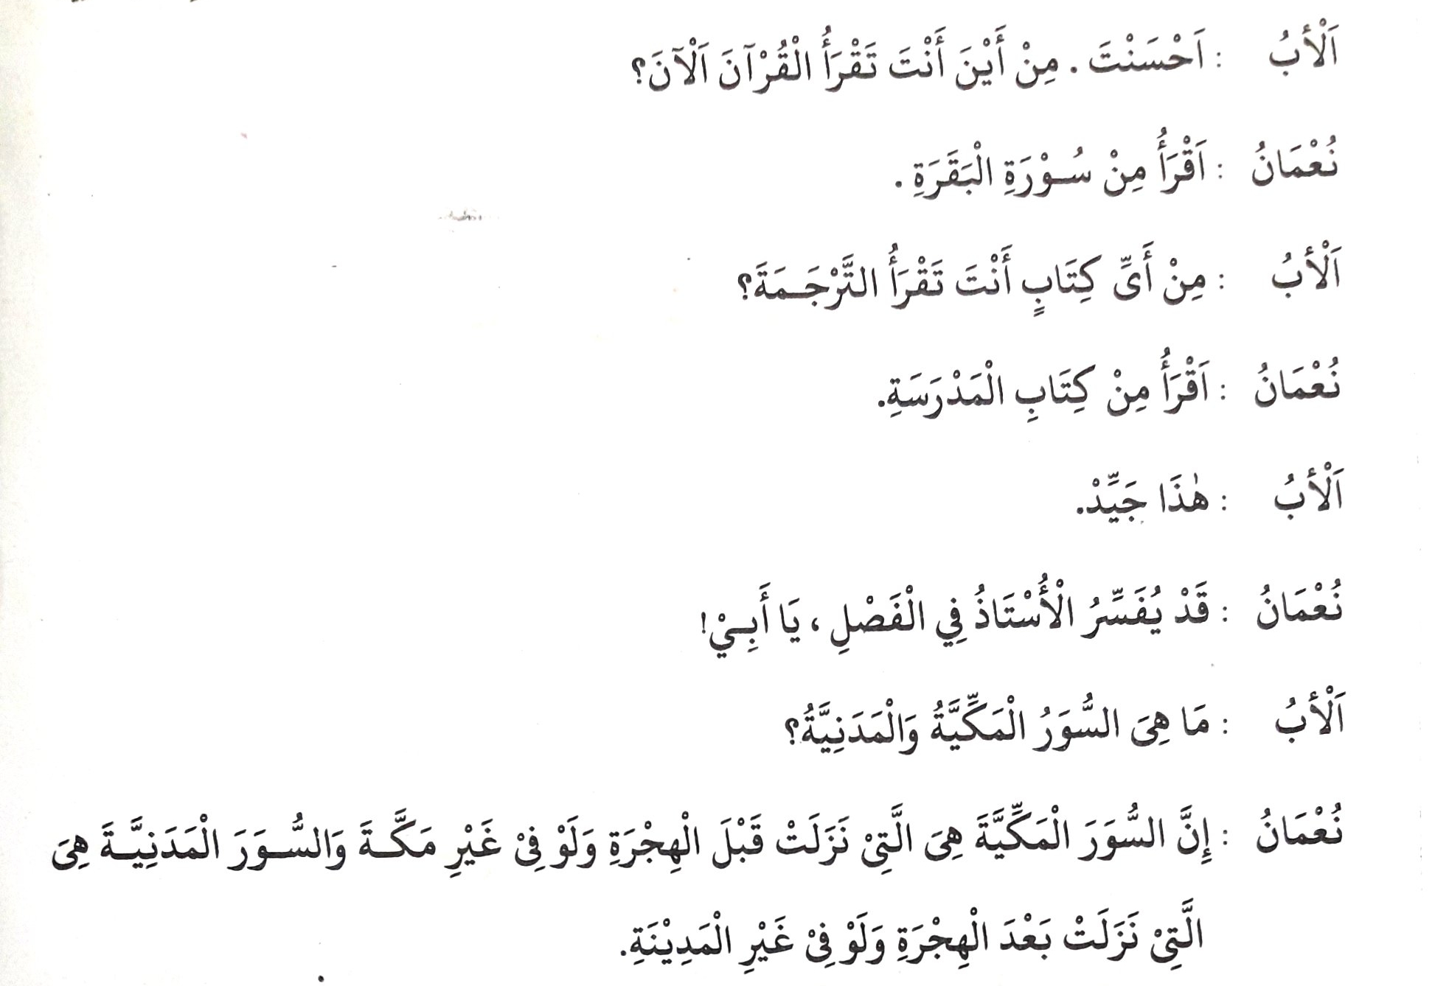
الحوار : أَلْقُرانُ كِتَابُ اللهِ

Slide 10
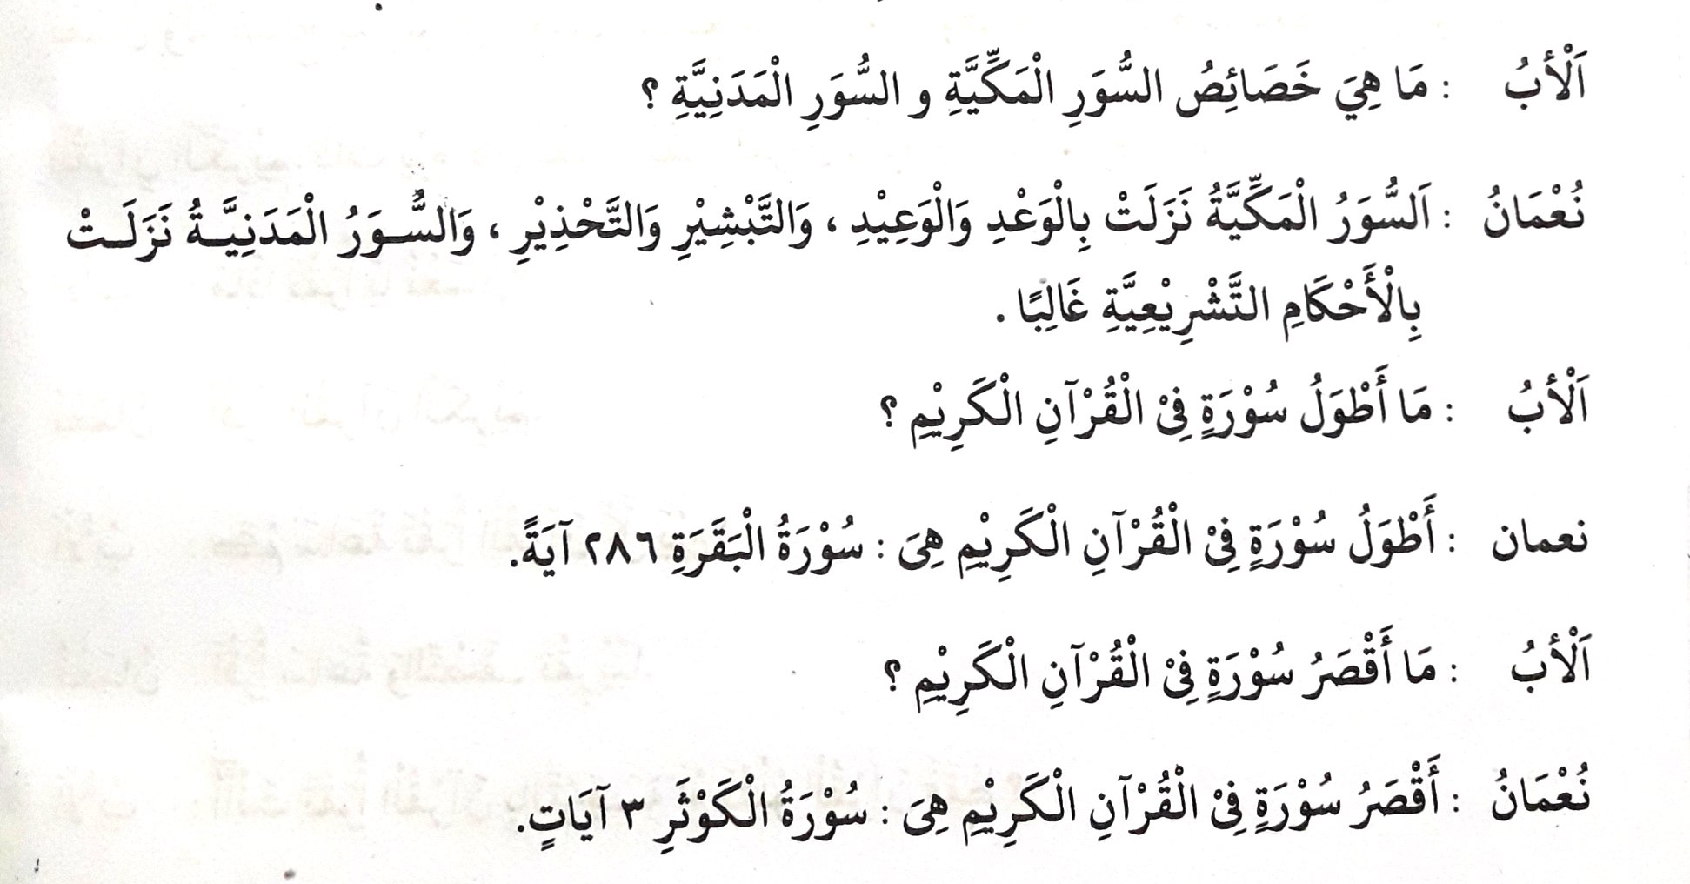
الحوار : أَلْقُرانُ كِتَابُ اللهِ

Slide 11
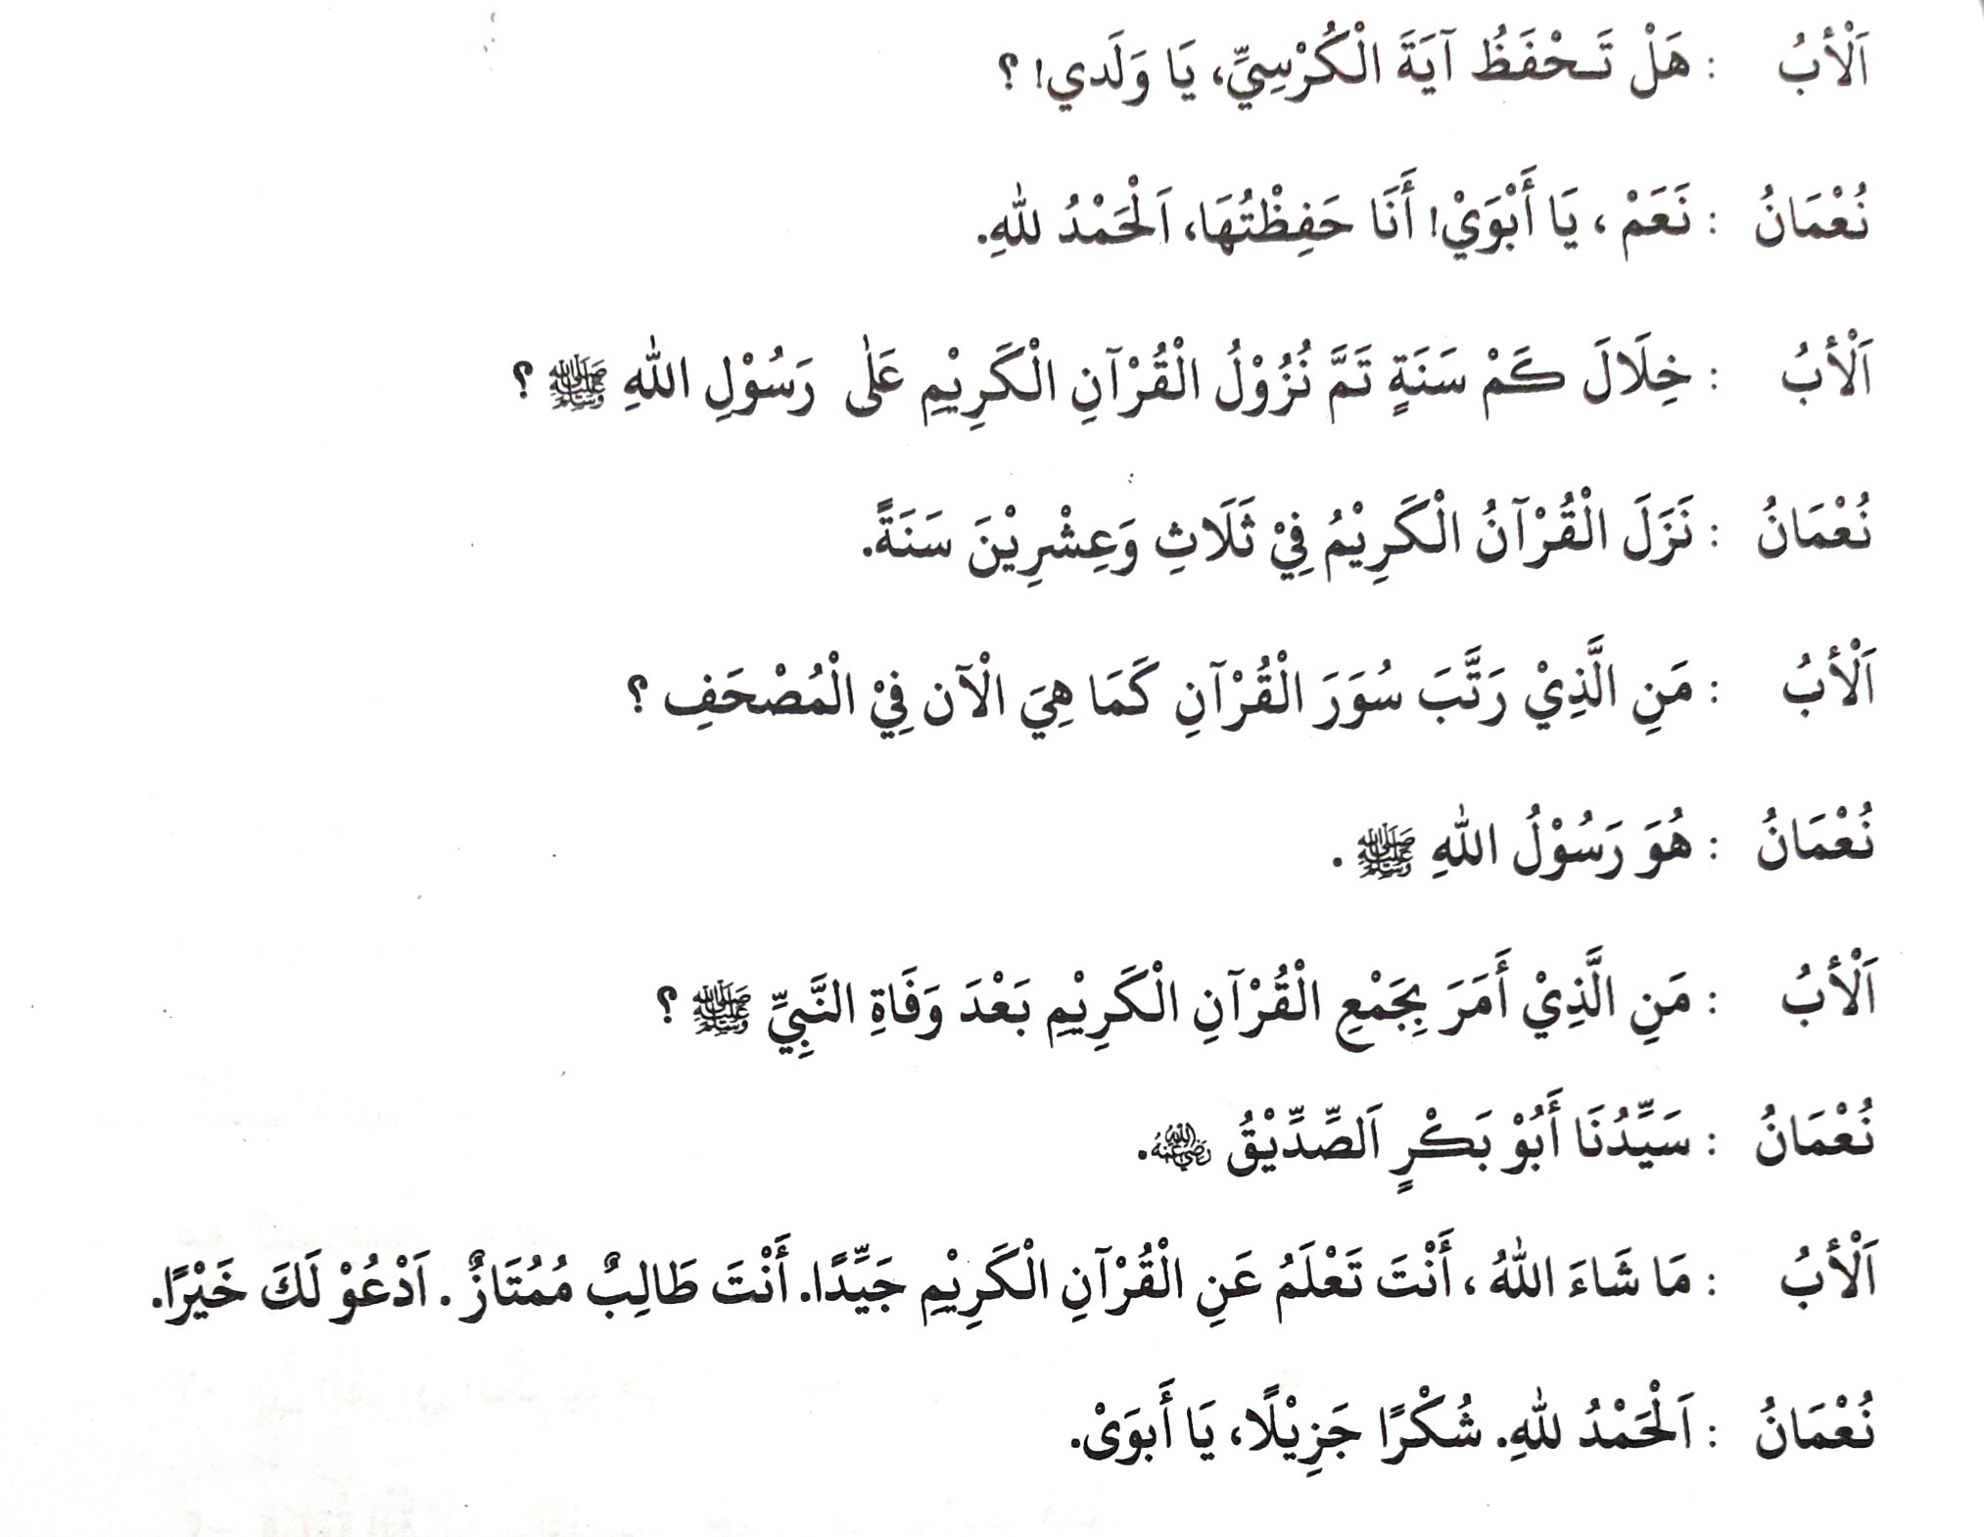
الحوار : أَلْقُرانُ كِتَابُ اللهِ

Slide 12
أَلْعَمَلُ فَرْدًا
كُلُّ طَالِبٍ يَكْتُبُ فِىْ كُرَّاسَتِهِ حِوَارًا
مِنْ عِنْدِهِ عَلى مَوْضُوْعِ «الْقُرْانُ»
أَلْعَمَلُ شِرَكًا
يَقُوْمُ طَالِبَانِ وَيَتَكَلِّمَانِ بِالْقُرانِ بِاللُّغَةِ الْعَرَبِيَّةِ
وَيَسْتَعْمَلَانِ «خَالِدٌ» وَ «عُمَرُ» فِىْ الاسم.

Slide 13
الواجب المنزلي
(أ) يكتب الطلاب من الحوار المذكور خمس كلمات مع المعاني ويَستعملها في الجملة من عنده:
(ب) ويحفظ الحوار فى المنزل إثنا عشر سطورا على الأقل.

Slide 14
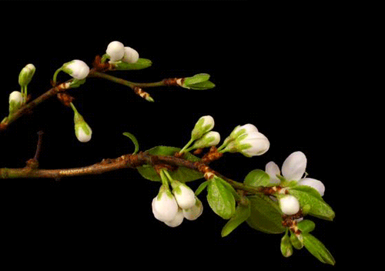
جَزَاكُمُ اللهُ خَيْرًا
وَشُكْرًا لَكُمْ

Slide 15
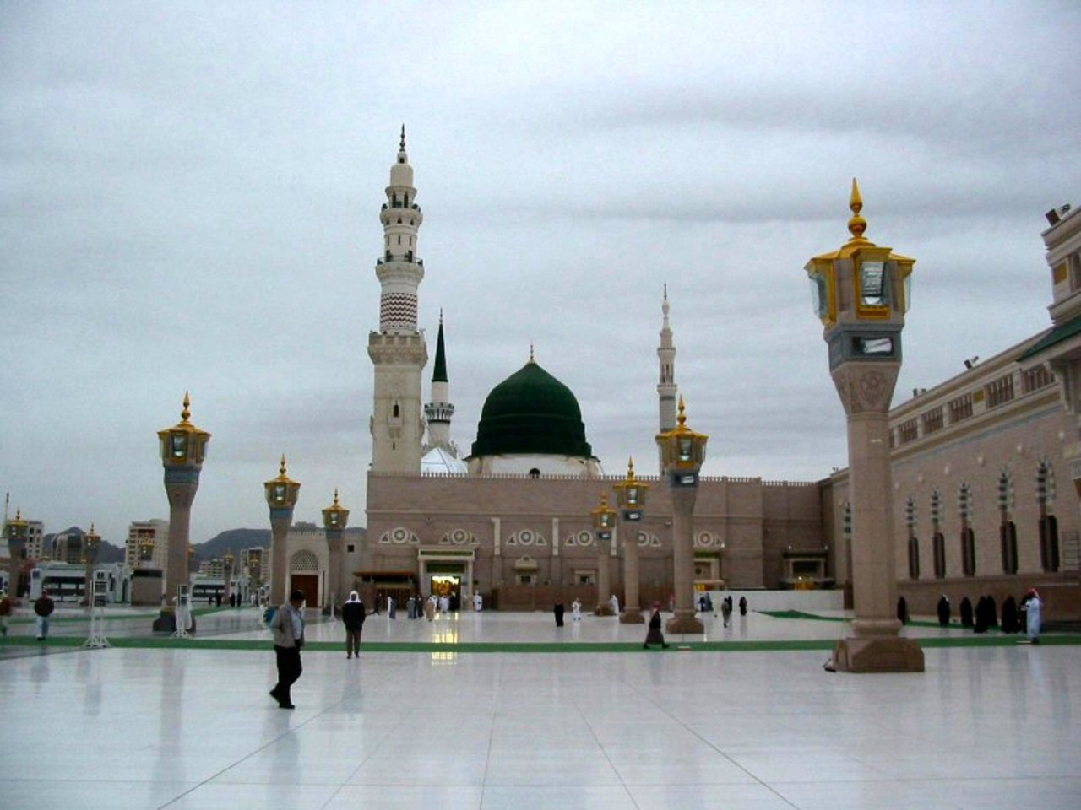
فِىْ أَمَانِ اللهِ وَرَسُوْلِهِ
مَعَ السَّلَامَةِ إِلَى اللِّقَاءِ

